Slide 1
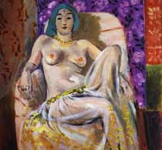
Модерн

Slide 2
Модерн (франц. moderne — новейший, современный) («ар нуво», «югендстиль»), стилевое направление в европейском и американском искусстве кон. 19 — нач. 20 вв. Представители «модерна» использовали новые технико-конструктивные средства, свободную планировку, своеобразный архитектурный декор для создания необычных, подчеркнуто индивидуализированных зданий, все элементы которых подчинялись единому орнаментальному ритму и образно-символическому замыслу
(де Велде в Бельгии, Ольбрих в Австрии, Гауди в Испании, Макинтош в Шотландии, Шехтель в России). Изобразительное и декоративное искусство «модерна» отличают поэтика символизма, декоративный ритм гибких текучих линий, стилизованный растительный узор.

Slide 3
Живопись стиля модерн
В стремлении преодолеть эклектизм художественной культуры 19 в. мастера модерна использовали новые технические и конструктивные средства, свободную планировку для создания необычных, подчеркнуто индивидуализированных по облику зданий, все элементы которых подчинялись единому образно-символическому замыслу; фасады построек модерна обладают в большинстве случаев динамичностью и текучестью форм, порой приближающихся к скульптурным или напоминающих природные органические явления. Одним из основных выразительных и стилеобразующих средств в искусстве модерна стал орнамент характерных криволинейных очертаний, пронизанный экспрессивным ритмом и подчиняющий себе композиционную структуру произведения. Для живописи модерна характерны сочетание "ковровых" орнаментальных фонов и натуралистической осязаемости фигур и деталей, силуэтность, использование больших цветовых плоскостей или тонко нюансированной монохромии. Динамикой и текучестью форм отличается скульптура модерна, виртуозной игрой хрупких линий и силуэтов – графика. Значительная часть художественных открытий и достижений модерна принадлежит искусству 20 в. В конце 19 в. с зарождающимся стилем были в той или иной мере связаны архитектор Антонио Гауди в Испании, бельгийский архитектор В. Орта, живописцы и графики А.де Тулуз-Лотрек, П. Гоген, художники группы "Наби" во Франции, Э. Мунк в Норвегии, О. Бёрдсли в Великобритании, Ф. Валлоттон в Швейцарии.

Slide 4
Символизм
Символизм (франц. symbolisme, от греч. symbolon – знак, символ), направление в художественной культуре Европы и США конца 19 – начала 20 вв. В символизме, эстетические принципы которого восходили к идеям романтизма, к философии А. Шопегауэра, Э. Гартмана, Ф. Ницше, к творчеству композитора Р. Вагнера, универсальным инструментом познания тайн бытия и сознания полагался символ, порожденный поэтическим прозрением и выражающий эзотерический, скрытый от обыденного сознания смысл явлений. Не обладая собственной ярко выраженной стилистикой, символизм стал своего рода "идейным" движением, привлекавшим самых разных по манере мастеров. Воссоздание и толкование основных символических мотивов, таких как: "любовь", "смерть", "страдание", "ожидание" и т.п., с различных стилистических позиций воплощались в произведениях П. Пюви де Шаванна, Г. Моро, О. Редона во Франции, Ф. Ходлера и А. Бёклина в Швейцарии, Дж. Энсора и Ф. Ропса в Бельгии, Э. Мунка в Норвегии, М. Клингера и Ф. фон Штука в Германии; близко к символизму творчество П. Гогена и мастеров группы "Наби" во Франции, графика О. Бёрдсли в Великобритании, работы многих мастеров стиля модерн.

Slide 5
Модернистические течения
Значительное распространение в первое десятилетие 20 в. получил ряд направлений, связанных с отходом буржуазной культуры от реализма, с провозглашением независимости искусства от действительности, которая все более вызывала у многих художников страх и ненависть. Многочисленные калейдоскопически сменявшиеся течения объединяются понятиями «модернизм», «модернистические направления». Выступления художников-модернистов принимали форму анархического эстетического бунта против установившихся традиций и канонов искусства. Однако в действительности в их лихорадочных исканиях чаще преобладали ошеломляющие зрителя узкоформальные «открытия», приводившие к всевластию субъективного, случайного или отвлечённо-рационалистического начала. По существу, деятельность этих художников представляла собой уход от основного реалистического и гуманистического пути развития мирового искусства. В этом была суть дела, а не в том временном конфликте с буржуазным потребителем искусства, который некоторые представители прогрессивной интеллигенции принимали за проявление революционности. Однако творчество таких больших мастеров, как, например, Матисс , Пикассо, Марке и другие, по существу, выходило за пределы программы этих направлений, иногда, как в случае с Марке, порывало с модернизмом. Стремление найти связь с жизнью, решить большие социальные проблемы порождало в их творчестве мучительные противоречия. Элементы реализма то в скрытом, то в более явном виде пробивались в их искусстве сквозь различные деформирующие приемы передачи действительности.

Slide 6
Фовизм.
Первым художественным течением в 20 в., начавшим отход от принципов реализма, был фовизм (от французского слова «fauves», обозначающего зверей хищной породы. Это слово неточно было переведено термином «дикие», который привился в нашей литературе). Название «фовисты» дано художникам, выступившим в 1905 г. против живописных методов и приемов импрессионизма, против ограниченности мещанских вкусов и натуралистического правдоподобия салопного искусства. Однако эти живописцы критиковали натурализм не с реалистических, а с формалистических позиций. Фовисты не имели общей эстетической программы, их объединяли декоративный характер живописных исканий, утверждение права художника на субъективное видение мира (исключение составляет Марке), уход от решения общественных проблем. Протест художников выразился в нарочитой остроте композиционных решений, в примитивизме форм, их пластической деформации, в отрицании линейной перспективы и иллюзорности, в цветовой экспрессии. В группу входили различные по своему творческому лицу художники: исполненный вечной мечты о гармонии мира Матисс, последовательный реалист поэт природы Марке, ставший после распада группы холодным рационалистом Дерен, отличающиеся повышенно экспрессивным восприятием мира Вламинк, острой гротескностью и трагизмом образов Руо. Фовизм лишь краткое время объединял художников. Каждый из участников группы пошел собственным путем, изменив творческие принципы и приемы.

Slide 7
Кубизм.
Следующим этапом в формировании формалистической живописи был кубизм, возникший почти одновременно с фовизмом. Он зародился в 1907 г. в Париже и был первым открыто формалистическим течением. Основоположники кубизма — Пабло Пикассо и Жорж Брак. Как уже упоминалось, художники-кубисты исходили из положения Сезанна о том, что в основе натуры лежат простые геометрические объемы — шар, цилиндр, конус, хотя сам Сезанн никогда не обнажал геометрической структуры предметов, лишь подразумевая ее при построении объемов. В картинах кубистов вещи разлагаются на составные части, на простейшие геометрические формы, образующие не предметы реальности, а произвольные схемы, «новую реальность», созданную «свободным воображением художника». Реальный мир с его многообразием форм поглощается геометрическими формами, удручающими тяжелой напряженностью, ритмическими диссонансами, острыми сдвигами плоскостей. Объемы изображаются с различных точек зрения и превращаются в механическую комбинацию отдельных частей. Действительность предстает в картине изломанной, распадающейся. Главными критериями оценки произведения провозглашались конструктивность, геометрическое совершенство, а не его идейное эстетическое содержание. Отказ от передачи качественного своеобразия предметов реальной жизни привел художников к уходу в мир «чистых форм», где действует закон равновесия хаотических объемов, цветовых пятен и линейного ритма. Реальный мир обесцвечивается. Колористическое решение в ранний период кубизма ограничивалось условными, почти монохромными тонами — тяжело-коричневыми, серо-стальными, желто-зелеными, охристыми и белыми. В поисках так называемых «первоэлементов» вещей кубисты по существу отказывались от образа человека как объекта искусства вообще, от изучения его зримого облика, красоты его тела, как и от передачи чувств, идей и постижения общественного содержания жизни. Идеал «прекрасного человека», как и весь окружающий мир, разрушается из-за деформаций и дроблений форм. В кубизме нашло отражение антигуманистическое направление буржуазной культуры 20 в. Влияние кубизма на дальнейшее развитие формалистической живописи было велико.

Slide 8
Футуризм.
Формой, откровенно далекой от реализма, был также возникший в 1909 г. футуризм (от слова «футурум» — «будущее»), существовавший до 1930-х гг., эволюционируя частично к абстракционизму. В футуризме искажение и деформация образа реального мира носили характер субъективного произвола. Группировка художников - футуристов, выступивших в 1910 г., провозгласила своей целью разрушение старой культуры и воплощение в современном искусстве динамизма индустриальной эпохи и современных капиталистических больших городов. Футуристы фетишизировали машинную технику, противопоставляли машину человеку. Они стремились передать в живописи внутреннюю динамику предмета и перенасыщенность сознания современного человека множеством теснящих друг друга впечатлений. Главным фактором выражения современности они провозгласили время (четвертое измерение), ощущение которого пытались передать в картине с помощью раздробления и искажения зрительного образа реального мира в хаотической динамике ритмов, путем многократной фиксации повторных этапов движения тел в пространстве. Футуристы предвещали крах современного искусства, видели новое не в социальном переустройстве жизни общества, а в торжестве современного техницизма, подавляющего человека. Наиболее яркое выражение футуризм нашел в Италии в творчестве У. Боччони, Д. Северини, Д. Балла, К. Карра - авторов беспокойно-хаотичных композиций.

Slide 9
Михаил Александрович Врубель
"Полет Фауста и Мефистофеля" 1902
"Шестикрылый серафим" (Азраил) 1904
"Царевна-лебедь" 1900
"Фантастический пейзаж" 1894
"Жемчужина" 1904
"Тени лагун" 1905

Slide 10
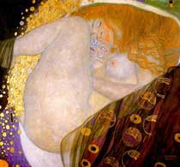
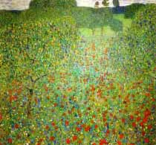
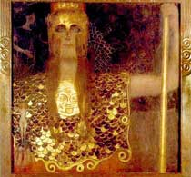
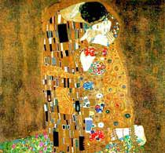
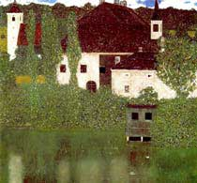
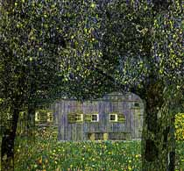
Густав Климт
"Маковое поле" 1906 Национальная галерея, Вена
"Даная" 1907-1908 Частная коллекция, Грац
"Pallas Athene" 1898 Музей истории искусств, Вена
"Замок Каммер на озере Аттерзее" 1912
"Поцелуй" 1907-1908
"Австрийский деревенский дом" 1912, Музей истории искусств

Slide 11
Анри Матисса
Анри Матисс (Henri Matisse) (1869–1954), выдающийся французский художник. Родился 31 декабря 1869 в Ле-Като на севере Франции. В 1892 приехал в Париж, где учился в Академии Жюлиана, а позже у Гюстава Моро. Поиски непосредственной передачи ощущений при помощи интенсивного цвета, упрощенного рисунка и плоскостного изображения отразились в произведениях, представленных им на выставке «диких» (фовистов) на Осеннем Салоне 1905. В Салоне он выставляет ряд работ, и среди них «Женщину в зеленой шляпе». Произведения эти, произведшие скандальный фурор, положили начало фовизму. В это время Матисс открывает для себя скульптуру народов Африки, начинает ее коллекционировать, интересуется классической японской ксилографией и арабским декоративным искусством. К 1906 завершает работу над композицией «Радость жизни», сюжет которой навеян поэмой «Послеобеденный отдых фавна» С. Малларме: в сюжете сочетаются мотивы пасторали и вакханалии. Появляются первые литографии, гравюры на дереве, керамика. В графике Матисса арабеск сочетается с тонкой передачей чувственного обаяния натуры. В «Заметках живописца» он формулирует свои художественные принципы, говорит о необходимости «эмоций за счет простых средств». В 1907 Матисс путешествует по Италии (Венеция, Падуя, Сиена).

Slide 12
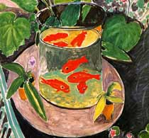
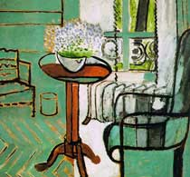
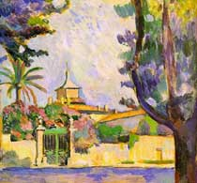
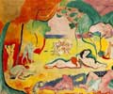
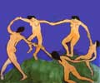
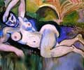
"Красные рыбки" 1911, Музей им.А.С.Пушкина
"Окно" 1916 Институт искусства, Детройт
"Площадь в Сен-Тропе" 1904 Музей искусств, Копенгаген
"Радость жизни" 1905-1906
"Танец" 1909
"Голубая обнаженная" 1907

Slide 13
Амедео Модильяни
Амедео Модильяни (Amedeo Modigliani) - итальянский живописец, скульптор, график; принадлежал к «Парижской школе». Родился в Ливорно 12 июля 1884 года. Начал учиться живописи в 1898 году в мастерской скульптора Габриэле Микели. С 1902 года занимался в «Свободной школе рисования с обнаженной натуры» при Флорентийской Академии Художеств, главным образом, у Фаттори, с именем которого в итальянской живописи связывается течение «macchiaiol», родственное французскому "ташизму". В 1903 году, переехав в Венецию, Модильяни учился в «Свободной школе обнаженной натуры» Венецианского Института изящных искусств. С 1906 года обосновался в Париже, где брал уроки в Академии живописи Коларосси. В 1907 году впервые показал свои работы в «Осеннем салоне», с 1908 года выставлялся в «Салоне независимых». В кафе «Ротонда» на бульваре Монпарнас, где собирались писатели и художники, Модильяни был в кругу друзей, живших, как и он, проблемами искусства. В эти годы художник обостренно ищет свою «линию души», как назвал творческие поиски Модильяни его друг, поэт Жан Кокто. Если первые произведения парижского периода исполнены в манере, близкой графике Тулуз-Лотрека, то уже в 1907 художник открыл для себя живопись Сезанна, познакомился с творчеством Пабло Пикассо.

Slide 14
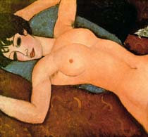
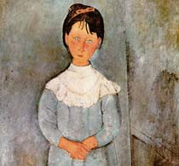
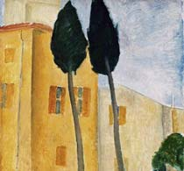
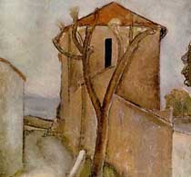
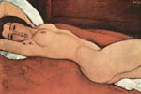
"Обнаженная на подушке" 1917, частная коллекция, Милан
"Девочка в голубом" 1918, частное собрание, Париж
"Кипарисы и дома" частное собрание, 1918
"Обнаженная с запрокинутыми руками" 1917
"Супруги" 1917
"Средиземноморский пейзаж" 1918, частное собрание, Париж

Slide 15
Альфонс Муха
Альфонс Муха (Alphonse Maria Mucha) (1860–1939), чешский живописец, декоратор, основатель и мастер театральной и рекламной афиши в стиле модерн, в частности стиля Арт Нуво (Art Nouveau). Родился в Иванчице 24 июля 1860. Получил художественное образование в Брно. В 1880 работал в Вене театральным художником-декоратором. Продолжил обучение в Академии художеств в Мюнхене (1885–1887) и академии Р.Жюльена в Париже. В 1887–1922 жил в основном в Париже. Несколько раз (начиная с 1903) посетил США, где работал как живописец и педагог. Широкую известность приобрел после создания афиш для спектаклей театра «Ренессанс», парижского театра Сары Бернар («Жисмонда», 1894; «Дама с камелиями» Александра Дюма-сына, 1896; «Лорензаччо» Альфреда де Мюссе, 1896; «Медея» Еврипида, 1898). Муха выступал и как дизайнер этих постановок; по его эскизам создавались платья и сценические ювелирные украшения. В эти же годы Муха становится одним из ведущих художников французской рекламы, его композиции печатались в журналах в виде плакатов – с неизменной фигурой или головой томной дамы, погруженной в пестрый мир роскоши и неги. В том же стиле Art Nouveau создавались и красочные графические серии («Времена года», 1896; «Цветы», 1897; «Месяцы», 1899; «Звезды», 1900;), которые и до нашего времени широко тиражируются в виде арт-постеров. Именно плакаты, созданием которых Альфонс Муха занимался в 1895-1905 гг., выдвинули чешского художника в число лидеров мирового модерна - стиля, возникшего под влиянием индустриального прогресса и эстетики символизма. Альфонс Муха стал очень знаменит еще при жизни, в конце XIX в. его работы экспонировались во всех основных столицах Европы и в США. После окончания первой мировой войны Муха вернулся на родину. С середины 20-х годов 20-го века он резко меняет направление своего творчества. Создает большой цикл картин «Славянская Эпопея», посвященный истории славянства...

Slide 16
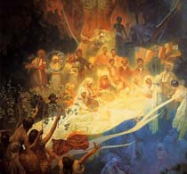
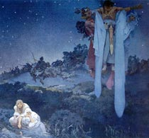
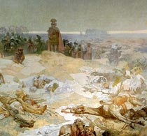
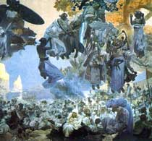
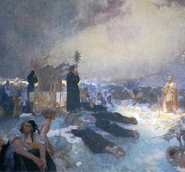
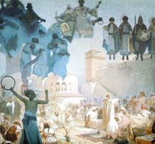
"Апафеоз истории славянства" 1917-1918
"Славяне на исконной Родине" 1912
"После Грюнвальдской битвы" 1924
"Праздник Свентовита" 1912
"После битвы на Виткове" 1925
"Введение славянской литургии" 1912

Slide 17
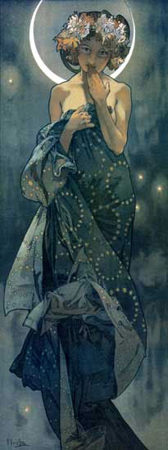
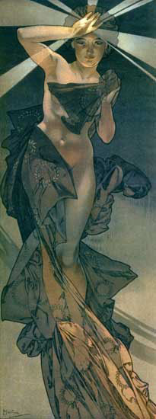
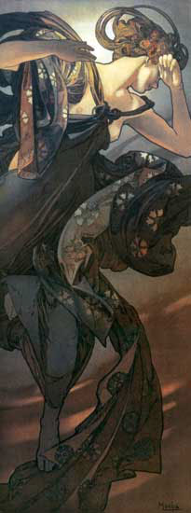
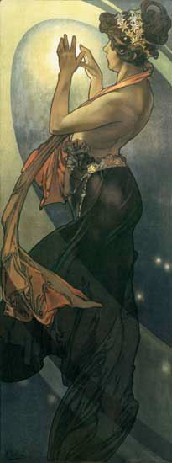
Декоративное панно из серии "Звезды" 1900
"Лунное сиияние"
"Утрення звезда"
"Вечерняя звезда"
"Северная звезда"

Slide 18
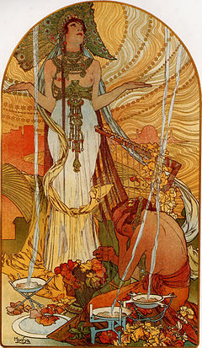
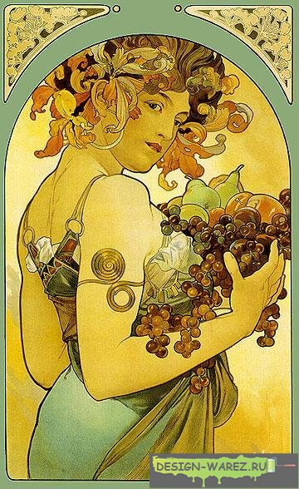
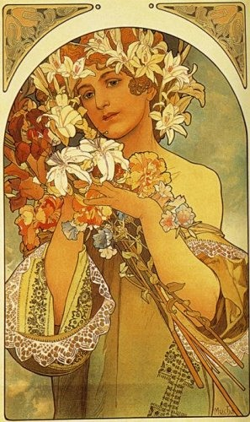
"Фрукты" 1897
"Цветы" 1897
"Соламбо" 1904

Slide 19
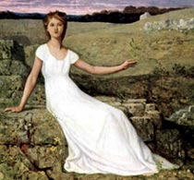
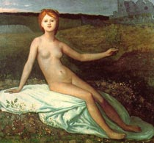
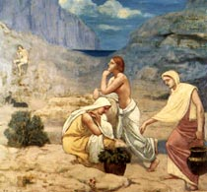
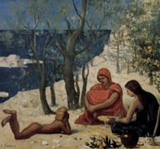
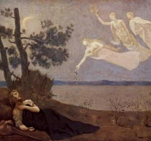
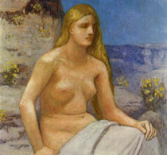
Пьер Пюви де Шаванн
"Надежда" 1872, Галерея Уолтер, Балтимор
"Надежда" 1872, Музей д'Орсэ, Париж
"Пастушья песня", 1891 Музей Метрополитен, Нью-Йорк
"Сновидение", 1883 Художественная галерея Уолтер, Балтимор, США
"Белая скала", 1869-1872 Собрание сэра Альфреда, Блессингтон, Ирландия
"Кающаяся Магдалина", 1897 Музей изящных искусств, Будапешт

Slide 20
Анри Руссо
Руссо (Rousseau) Анри Жюльен Феликс (5.1844, Лаваль (Майен) - 04.09.1910), французский живописец. Руссо был художником-дилетантом. Он привлек к себе внимание парижского авангарда. когда впервые выставил картины в Салоне Независимых в 1885 году. Его творчество вызывало восхищение Пабло Пикассо и его окружения, где ценили необычное, непринужденное восприятие мира Руссо, абсолютно свободное от догм академического общения. Интенсивный цвет, твердо очерченные формы и тщательно исполненные детали характеризуют наивный стиль Руссо. Его фантастические, наивные и непосредственные пейзажи (“Прогулка в лесу”, около 1886, Кунстхауз, Цюрих), виды Парижа и его пригородов, жанровые сцены, портреты (“Автопортрет с палитрой”, 1889-1890, Национальная галерея, Прага; “Артиллеристы”, 1895, Музей С.Гугенхейма, Нью-Йорк) отличаются условностью общего решения и буквальной точностью деталей, плоскостностью форм, ярким и пестрым колоритом. Создавая воображаемые джунгли, Руссо черпал вдохновение во время многочисленных посещений ботанического сада в Париже. Прозвище Руссо - Таможенник - обязано своим происхождением его основной профессии. Творчество Руссо послужило импульсом к признанию эстетической ценности примитивизма , к использованию его выразительных средств многими профессиональными художниками ХХ века.

Slide 21
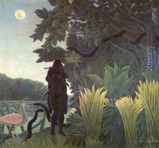
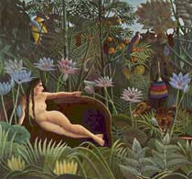
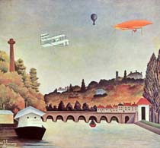
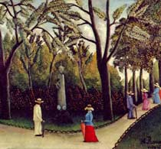
"Заклинательница змей" 1907, Музей Орсэ, Париж
Сновидение" 1910, Нью-Йорк Музей современного искусства
"Мост в Севре" 1908 Эрмитаж, Санкт-Петербург
"Памятник Шопену" 1909 Эрмитаж, Санкт-Петербург

Slide 22
Анри де Тулуз-Лотрека
Тулуз-Лотрек (Toulouse-Lautrec; собственно Тулуз-Лотрек-Монфа, Toulouse-Lautrec-Monfa) Анри Раймон Мари де (1864-1901), потомок древнего аристократического рода, французский живописец и график. Учился (у Л.Бонна в 1882 и Ф.Кормона с 1883) и работал в Париже; испытал влияние Э.Дега и японской гравюры. Основная тема творчества Тулуз-Лотрека - развлечения и быт парижских богемы и “дна”, которые он воссоздает без морализирования, но с присущей ему болезненной остротой наблюдения, часто с едкой иронией, искусно передавая гротескную динамику как бы случайно выхваченных из потока жизни мизансцен, характерность поз и жестов (“Цирк Фернандо. Наездница”, 1888, Художественный институт Чикаго; “Танец в Мулен Руж”, 1890, частное собрание, Филадельфия; “Певица Ивет Гильбер”, 1894, Государственный музей изобразительных искусств, Москва). Сугубо индивидуальной манере Анри де Тулуз-Лотрека свойственны обобщенный, гибкий и ломкий рисунок, длинные вибрирующие мазки, холодная гамма, оттененная крупными, яркими красочными пятнами. Великолепное мастерство рисовальщика особенно ярко проявилось в литографированных театральных афишах Тулуз-Лотрека с их графически-острым лаконизмом, декоративной броскостью цвета, причудливо-гибким рисунком (“Аристид Брюан в своем кабаре”; “Жанна Авриль”, 1893).

Slide 23
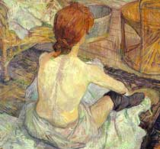
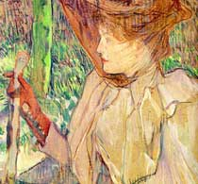
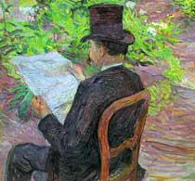
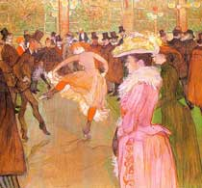
"Портрет Онорины Плетцер" 1891, Музей д'Орсе, Париж
"Туалет" 1889, Музей д'Орсе, Париж
"Обучение танцу в Мулен Руж" 1889-1890
"Чтение газеты в саду" 1890, Музей Тулуз-Лотрека, Альби

Slide 24
Фердинанд Ходлер
Ходлер, Годлер (Hodler) Фердинанд (1853–1918), швейцарский живописец и график. Фердинанд Макс Ходлер родился в Берне. Это был действительно большой мастер, живописец и график, чье творчество в основном лежало в русле такого влиятельного в конце XIX века течения как модерн (Jugendstil, Secessia). В 70-е годы Ходлер учился живописи в Женеве у Бернарда Менна, затем путешествовал по Европе: побывал в Италии, в Испании, целый год работал в Париже. Вернувшись на родину, он поселился в Женеве, где и прошла вся его жизнь. С 1892 регулярно выставлял свои работы в парижском салоне символистов “Роза и крест”. Один из крупнейших мастеров европейского модерна, Ходлер тяготел к национально-романтическим идеям, к философски наполненному символизму . Его аллегорическим композициям (“Ночь”, 1890, “День”, 1900, - обе в Художественном музее, Берн), произведениям на темы истории Швейцарии и Германии (“Вильгельм Телль”, коллекция Кетман, Золотурн; фреска “Выступление йенских студентов в 1813”, университет в Йене, 1908), пейзажам (“Женевское озеро”, Базель), портретам (автопортрет, 1900, галерея, Штутгарт, портрет выздоравливающей, 1879, Фонд Оскара Рейнхарта, Винтерфур) присущи монументальность и суровый лаконизм образного строя, напряженность динамичной композиции, острота четких линейных ритмов. Умер Ходлер в Женеве, в мае 1918 года.

Slide 25
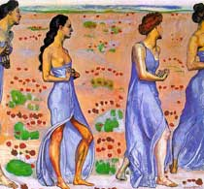
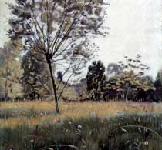
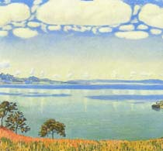
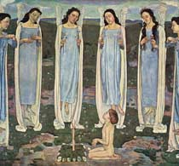
"Волнение" 1901-1902 Частная коллекция, Швейцария
"Золотой луг" Собрание Оскара Рейнхарта
"Избранная" 1893-1994 Художественный музей, Берн
"Женевское озеро" 1905 Художественный музей, Базель

Slide 26
Франц фон Штук
Штук (Franz von Stuck) Франц фон (1863-1928), немецкий живописец и скульптор, один из лидеров символизма в изобразительном искусстве. Родился в Теттенвейсе (Бавария) 23 февраля 1863 в крестьянской семье. Приехав в Мюнхен, занимался в здешней художественно-ремесленной школе и Политехникуме (1881-1884). В 1885 посещал мюнхенскую Академию художеств, но как художник был в основном самоучкой. Испытал влияние Арнольда Бёклина. В молодости много работал как художник прессы (для журналов "Югенд", "Пан" и других изданий). Один из основателей (1892) и президент Мюнхенского сецессиона", рисовал афиши для его выставок; композиция с Афиной-Палладой (1889) стала популярным символом этого объединения. Завоевал известность своими аллегорико-мифологическими картинами, где характерные для символизма темы "рокового" эротического влечения и разгула иррациональных, "демонических" стихий получили особенно броское, нередко брутальное выражение («Борющиеся фавны», 1889, Новая пинакотека, Мюнхен; «Люцифер», 1890, Национальная галерея, София; «Поцелуй сфинкса», 1895, Музей изобразительных искусств, Будапешт; «Вакханалия», 1905, Кунстхалле, Бремен). Архетипическими стали созданные им образы женщин-вамп («Грех», 1893, Новая пинакотека; «Саломея», 1906, Дом-музей Ф.фон Ленбаха) и военного насилия («Война», 1889, Новая пинакотека). Франц фон Штук воспринял многие черты переходной художественной эпохи, какой в историческом плане был модерн. Сознательно оказавшись в стороне от проблем, увлекавших таких известных представителей искусства конца XIX - начала XX века, как Врубель, Гоген, Мунк, - поисков смысла жизни, разгадки будущего человечества, обнажение одиночества личности на фоне мирового универса, он пытался вдуматься в пересечение духовного и телесного, красоты и зримой реальности человеческого облика. Не все убедительно сопрягалось в творческих исканиях Штука. В них можно найти примеры сосуществования чуждых друг другу эстетических установок и стилистических...

Slide 27
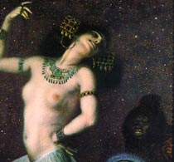
"Саломея" 1906, Дом-музей Ленбаха, Мюнхен
"Юный Бахус" 1901, Частная коллекция
Автопортрет с женой в ателье" 1902, Частное собрание, Мюнхен
"Раненая амазонка" 1904, Музей ван Гога, Амстердам
"Хоровод роз" 1910, Частная коллекция
"Мэри в красной шляпке" 1902, Частное собрание, Мюнхен

